Slide 1
Światopogląd ucznia (wykład #2) Cykl warsztatów w trakcje S.D.P. 2020/2021 Gliwice, jesień ’2021
Wojciech Apel wojtek@pp.org.pl 601425019

Slide 2
Światopogląd ucznia
O słowach (filozofia)
O Bogu (teologia)
O człowieku (antropologia)
O grupach (socjologia)

Slide 3
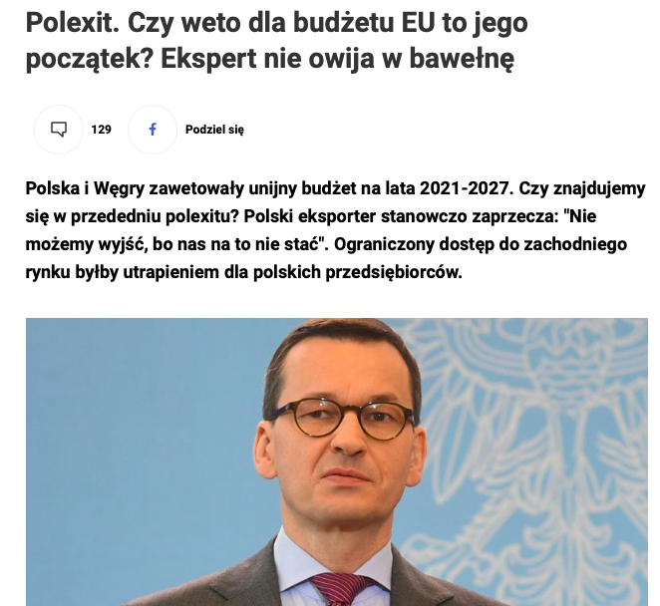
Wyzwanie
Ja

Slide 4
Mądrość a myślenia
תָּבוּן
tabuwn
Jeżeli w twoje serce wstąpi mądrość
i poznanie będzie miłe twojej duszy,
rozwaga będzie czuwać nad tobą,
a myślenie będzie ciebie chronić. (Przyp 2:10)
Bóg dał nam ducha trzeźwego myślenia. (2Tm1:7)
Σωφρονισμου
sōfronismou

Slide 5
Plan wykładu
Powtórka ważnych rzeczy z wykładu o słowach
Stworzyciel
Święty
Objawiający
Dobry
Prawy
Miłujący
Zbawiający

Slide 6
Powtórka z wykładu #1 o słowach (filozofia)

Slide 7
Wykład o słowach
Ważności słów – słowa są niezbędne aby myśleć i aby się komunikować.
Słowa mają znaczenie i to jest ważne aby to znaczenie znać.
Zabawa w słowa: zachęta i wynik pracy z kwietnia i maja ’2020
Rozmawialiśmy o prawdzie i światopoglądzie.
Trzy główne światopoglądy:
panteizm
ateizm, materializm, naturalizm
teizm
O spójności poglądów i spójności poglądów z życiem.

Slide 8
Światopogląd
Światopogląd – względnie stały zespół przekonań i opinii (często wartościujących) na temat otaczającego świata, czerpanych z rozmaitych dziedzin kultury, głównie z nauki, sztuki, religii i filozofii.

Slide 9
Światopogląd
Światopogląd to osobisty opis rzeczywistości.
Obserwacja:
Światopogląd – każdy to ma!

Slide 10
Pytania na światopogląd musi odpowiedzieć:
Skąd pochodzę?
Kim jestem?
Dokąd zmierzam?
Co jest ostateczną rzeczywistością?

Slide 11
Teizm i ateizm oraz główna różniąca je idea.
Bóg, który zawsze istnieje stworzył wszechświat (kosmos) i wszechświat jako stworzenie jest od Boga różny, oddzielony.
Tylko wszechświat istnieje (zawsze istniał, zawsze istniał będzie). Świat duchowy i świat idee jest jego częścią i można, a nawet należy go badać.
Bóg
Wszechświat
Wszechświat
Logiczna sprzeczność: istnieje lub nie istnieje.
Bóg, idea Boga, bogowie, duchy

Slide 12
Panteizm trudno porównywać z czymkolwiek
wrzee.echświt
boooog
Bóg jest wszystkim i wszystko jest Bogiem ale nie próbuj tego zrozumieć.

Slide 13
Prawda
Prawda to opis rzeczywistości.
Prawda to wynik operacji porównania jakiegoś opisu z rzeczywistością.

Slide 14
Prawda a rzeczywistość
Rzeczywistość
Bóg
Prawda
Opis
2 + 2 = 4
Niebo (przestrzeń)
Poniżej zera woda zamarza.
Ziemia (materia)
Również w Bieruniu żyją koty.

Slide 15
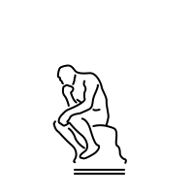
Tworzenie światopoglądu
Proces rozpoznawania rzeczywistości
Rzeczywistość
Bóg
Światopogląd
2+2 = 4
Niebo (przestrzeń)
Poniżej zera woda zamarza.
Ziemia (materia)
Ziemia (materia)
Wajskopki żyją w Bieruniu.

Slide 16
Czy warto mieć światopogląd zgodny z prawdą?

Slide 17
Problemem nie jest deklaratywny wybór właściwego światopoglądu,
problemem jest
(#1) spójność własnych poglądów, a jeszcze większym problemem jest
(#2) spójność poglądów i życia.

Slide 18
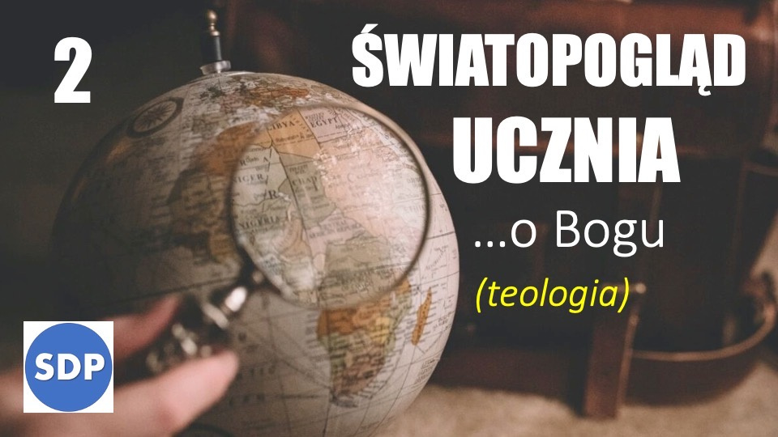
Światopogląd ucznia Część #2 – O Bogu (teologia)
Cykl czterech wykładów w trakcje S.D.P. Gliwice, 30 listopada ’2020
Wojciech Apel wojtek@pp.org.pl 601425019

Slide 19
Plan wykładu
Stworzyciel
Święty
Objawiający
Dobry
Prawy
Miłujący
Zbawiający

Slide 20
#1. Stworzyciel

Slide 21
Bóg – Jest Który Jest
‏יהוה
Bóg

Slide 22
Na początku
Bóg stworzył
niebo i ziemię.
Księga Rodzaju, rozdział 1, wers 2

Slide 23
Na początku (czas) Bóg (Który Jest) stworzył …
Bóg

Slide 24
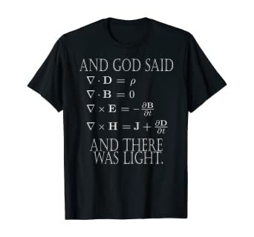
Na początku (czas) Bóg (Który Jest) stworzył niebo (przestrzenie) …
Bóg
Niebo (przestrzenie)

Slide 25
Na początku (czas) Bóg (Który Jest) stworzył niebo (przestrzenie) …
Bóg
Niebo (przestrzenie)

Slide 26
Na początku (czas) Bóg stworzył niebo (przestrzenie) i ziemię (materię)
Bóg
Niebo (przestrzenie)
Ziemia (materia)

Slide 27
Bóg stworzył
Bóg
Stworzył
Niebo (przestrzenie)
Stworzył
Ziemia (materia)
Ziemia (materia)

Slide 28
Dogmaty o Stwórcy
#1. Stworzenie wymaga Stwórcy.
#2. Stwórca nie wymaga stworzenia.
Notes:
δόγμα

Slide 29
Błędy
Typowe błędu:
Forma dzierżawcza w odniesieniu do Boga:
Pytanie: To jest Twój Bóg. Mój jest inny.
Odpowiedź: Nie – moje to mogą być buty a jeżeli inaczej opisujemy Boga (Stwórcę) to co najmniej jeden z nas się myli.
Potrzeba Boga
Pytanie: A po co ci jest Bóg?
Odpowiedź: W kategoriach potrzeb mogę rozmawiać o odkurzaczu, ale nie o Bogu (Stwórcy). Stwórca jest.

Slide 30
Akt stworzenia
Bóg
Stworzył
Niebo (przestrzeń)
Stworzył
Stworzył
Ziemia (materia)
Ziemia (materia)

Slide 31
Akt stworzenia
Bóg stworzył:
Czas (bo określił początek),
Niebo – przestrzenie na różne rzeczy,
Ziemię – miejsce przeznaczone dla człowieka aby zasiedlił i zarządzał,
Człowieka – na podobieństwo siebie.

Slide 32
Dogmaty o Stwórcy
#1. Stworzenie wymaga Stwórcy.
#2. Stwórca nie wymaga stworzenia.
#3. Bóg jest niezmienny.
Niezmienność Boga:
Ml 3:6 – „Gdyż ja, PAN, nie zmieniam się”
Ps 102:28 - Ty zaś [ Panie ] jesteś zawsze ten sam i lata Twoje nie mają końca.
2Tm 2:13 - Jeśli my jesteśmy niewierni, On [Bóg ] pozostaje wierny, gdyż zaprzeć się samego siebie nie może.
Jk 1:17 - u Ojca światłości nie ma przemiany ani cienia zmienności.
Hbr 6:17-18 - Bóg, chcąc tym bardziej okazać (…) niezmienność swojej woli, poręczył ją przysięgą, abyśmy (…) mogli chwycić się leżącej przed nami nadziei.
Notes:
δόγμα

Slide 33
Dobro
#4. Pojęcie dobra odnosi się do Stwórcy.
Definicja:
Dobro to stan rzeczy, zgodny z zamysłem Boga.
… będzie o tym dalej!

Slide 34
Władca i prawodawca
#5. Stwórca ma wszelkie prawa wobec stworzenia.

Slide 35
Ćwiczenie
Czy Bóg może stworzyć kamień tak ciężki, że nie potrafi go podnieść?

Slide 36
#2. Święty

Slide 37
Objawienie
Objawienie – to przesłanie lub wydarzenia, poprzez które Bóg, daje się poznać jednostkom lub grupom ludzi.
Pojęcie funkcjonuje tylko w światopoglądzie teistycznym.

Slide 38
Rzeczywistość
1. Rzeczywistość to wszystko co istnieje.
2. Rzeczywistość to wszystko, wszędzie i zawsze.

Slide 39
Rzeczywistość
Bóg
Stworzył
Stworzył
Niebo (przestrzeń)
Stworzył
Ziemia (materia)

Slide 40
Stwórca
Rzeczywistość
Bóg
Stworzenie
Niebo (przestrzeń)
Ziemia (materia)

Slide 41
Rzeczywistość
Bóg
Świętość
Niebo (przestrzeń)
Ziemia (materia)
Uświęcenie
Poświęcenie

Slide 42
Definicje
Bóg – osobowy absolut, istota konieczna.
Rzeczywistość to wszystko co istnieje.
Rzeczywistość to wszystko wszędzie i zawsze.
Świętość – oddzielenie od świata.
Stworzenie – ta część rzeczywistości, która jako stworzona przez Boga jest od Niego oddzielona.

Slide 43
#3. Objawiający

Slide 44
Rzeczywistość
Bóg
Objawienie
Niebo (przestrzeń)
Ziemia (materia)
Objawienie

Slide 45
Rzeczy ukryte należą do Pana, Boga naszego, a rzeczy objawione do nas i do naszych synów na wieki, abyśmy wypełnili wszystkie słowa tego Prawa.
(Pwt 29:28 BT5)

Slide 46
Objawiający
Rzeczy ukryte należą do Pana, Boga naszego, a rzeczy objawione do nas i do naszych synów na wieki, abyśmy wypełnili wszystkie słowa tego Prawa.
(Pwt 29:28 BT5)
Obserwacje:
Dobrze jest synom przekazywać objawienie, aby dobrze pamiętali.
Znamy też cel objawienia – abyśmy wypełnili co do nas należy.
Pewne rzeczy są i pozostaną ukryte.

Slide 47
Nie ma możliwości badania Boga
Obrazek człowiek -> wszeświat -> nieba ---- badanie → Stwórca

Slide 48
Granice fizyki
Poznanie świata też ma swoje granice.
Zasada nieoznaczoności Heisenberga (1927).
Twierdzenie Gödla (1931).
A co to właściwie jest materia? Problemy z elektronem.
Notes:
Twierdzenie Gödla

Slide 49
Bóg objawiający się
Wielokrotnie i na różne sposoby przemawiał niegdyś Bóg do ojców naszych przez proroków, a w tych ostatecznych dniach przemówił do nas przez Syna.
(Hbr 1:1-2 BT5)

Slide 50
#4. Dobry

Slide 51
Definicje
Dobro to stan rzeczy zgodny z zamysłem Boga.
Miłość to decyzja o postawie zakładającej dobro drugiej osoby.

Slide 52
Błędy
Typowe błędy spowodowane łamaniem tego dogmatu:
Bóg jest niesprawiedliwy skoro znowu wygrała Barcelona.
Bóg Starego Testamentu jest zły, bo kazał wymordować wiele narodów. Nie chcę takiego Boga.
Dogmat:
Stworzenie nie ma możliwości oceny Boga

Slide 53
Czy można zdefiniować dobro bez Boga?
Ćwiczenie? Tak – spróbuj!
Spróbuj w sposób bezbożny określić czym jest dobro.

Slide 54
Definicje
Zło to stan nieistnienie dobra.
Miłość to decyzja o postawie zakładającej dobro drugiej osoby.

Slide 55
Zło
Nieistnienie dobra.
Kamień bez oczu.
Chłopiec bez oczu.

Slide 56
#5. Prawy

Slide 57
A tak przykazał Pan Bóg człowiekowi: Z wszelkiego drzewa tego ogrodu możesz spożywać do woli, ale z drzewa poznania dobra i zła nie wolno ci jeść, bo gdy z niego spożyjesz, niechybnie umrzesz.
(Gen 2:16)

Slide 58
Władza
Władza to atrybut osoby pozwalający jej na stanowienie i egzekwowanie prawa.
Bóg jako Stworzyciel ma wszelką władzę nad stworzeniem.

Slide 59
Prawo
Prawo - ogłoszone przez władcę zasady postępowania obowiązujące na terytorium, gdzie władca włada, które to zasady podlegać będą przez tego władcę sprawiedliwej ocenie.
Prawa ustanowione przez Boga:
Prawa logiki? Tak!
Prawa fizyki? Tak – Stworzyciel je ustalił, a człowiek je odkrywa.
Prawo Mojżeszowe? Tak! Bóg objawił je przez Mojżesza Izraelowi aby …
Kodek cywilny? Tak! Na jego podstawie możesz wpłacić zaliczkę kupując dom. A Kodeks drogowy?

Slide 60
Moc
Moc to możliwość realizacji własnych decyzji, a w przypadku osób posiadających władzę przywilej egzekwowania wprowadzonego prawa.
Jaką mocą dysponuje Bóg wszechmogący?

Slide 61
Sprawiedliwość
Sprawiedliwość to cecha działania osoby polegająca na konsekwentnym stosowaniu obowiązującego prawa.

Slide 62
Egzekwowanie prawa
Bóg jest sędzią. Bóg będzie egzekwował (wykonywał) prawo.

Slide 63
Prawy – myśli
Jako Stworzyciel Bóg ma wszelkie prawa do swojego stworzenia.
Jako Stworzyciel jest [ ostatecznym ] władcą.
Władza – przywilej stanowienia i egzekwowania prawa.

Slide 64
#6. Miłujący

Slide 65
Dobro
Dobro to stan rzeczy zgodny z zamysłem Boga.

Slide 66
Miłość
Miłość to relacja między osobami, zakładająca czynienie drugiej osobie dobra. Czasami miłość wymaga ofiary.
Z tego można wyprowadzić, że Bóg jest miłością. Wszak to On określa czym jest dobro.

Slide 67
O Bogu.
Bóg jest miłością.

Slide 68
#7. Zbawiający

Slide 69
Bóg zbawiający
→ Antropologia, następny wykład.

Slide 70
Następny razem
Antropologia (za około dwa tygodnie)
Opis człowieka
Opis człowieka i jego relacji z rzeczywistością (w tym z Bogiem)
Problem zbawienia.
Problem wzrostu i dojrzałości.
Socjologia (za około dwa razy dwa tygodnie)
Małżeństwo, rodzina, rodzina+, naród
Państwo, spółka akcyjna.
Relacja ze stworzeniem: ekologia i ekonomia.

